Slide 1
Günthart & Co.KG
TRADITION
PASSION
INNOVATION

Slide 2
ALTE TRADITIONEN,
NEUER UNTERNEHMERGEIST
Umzug nach Hohentengen am Hochrhein, Deutschland
Ernst Günthart erfindet das sensationelle Schokoladenbild
auf Transferfolie
Peter Günthart: Eintritt in das Familienunternehmen
Er prägt maßgeblich die Technik und übernimmt die Vertriebsverantwortung.
1946
1963
Ernst Günthart gründet das Unternehmen
in einer Garage im Schweizer Niederhasli
1956
Neubau Produktion und Verwaltung
1973
Ernst Günthart
Transferfolie
Neubau
Peter Günthart

Slide 3
PROFITIEREN SIE VON
DIESER WERTVOLLEN ERFAHRUNG.
Erweiterung der Produktpalette
Das Unternehmen gründet- neben der Herstellung von Dekor- sein zweites Standbein: die Herstellung von Geschenkartikeln
Erweiterung Hauptsitz in Hohentengen am Hochrhein
Ein großer Standort mit beeindruckenden Büro-, Lager- und Produktionsgebäuden wird errichtet.
1978
1980
Stefan Günthart: Eintritt in das Familienunternehmen
Er prägt das Design und übernimmt die Design-Verantwortung
Die erste Produktionsstätte in Asien wird errichtet
1981
1978
Stefan Günthart
Geschenkartikel
Produktionsstätte
Hauptstandort

Slide 4
WELTWEITE BEKANNTHEIT
UND BELIEBTHEIT.
Patrick Günthart: Eintritt in das Familienunternehmen
Er übernimmt Verantwortlichkeiten im Innendienst und in der Geschäftsleitung
Renovierungsarbeiten und Neubau Tagungszentrum
Am Hauptstandort werden Renovierungsarbeiten durchgeführt und ein Tagungszentrum entsteht.
1986
2022
Gründung der Produktionsstätte in
Nong Khae (Thailand)
2016
Neubau der Produktionsstätte in Złotoryja ( Polen)
2023
Produktionsstätte
Patrick Günthart
Produktionsstätte
Renovierungen

Slide 5
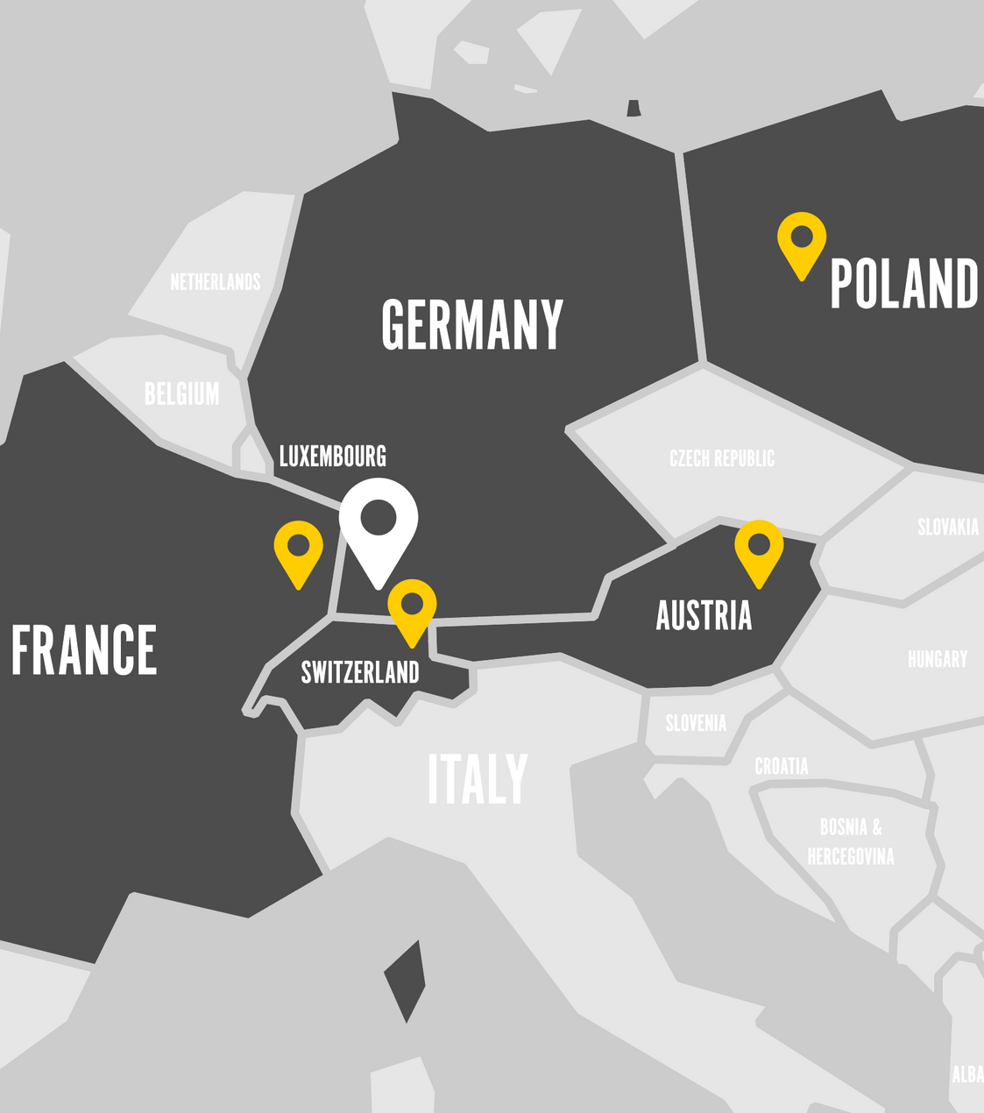
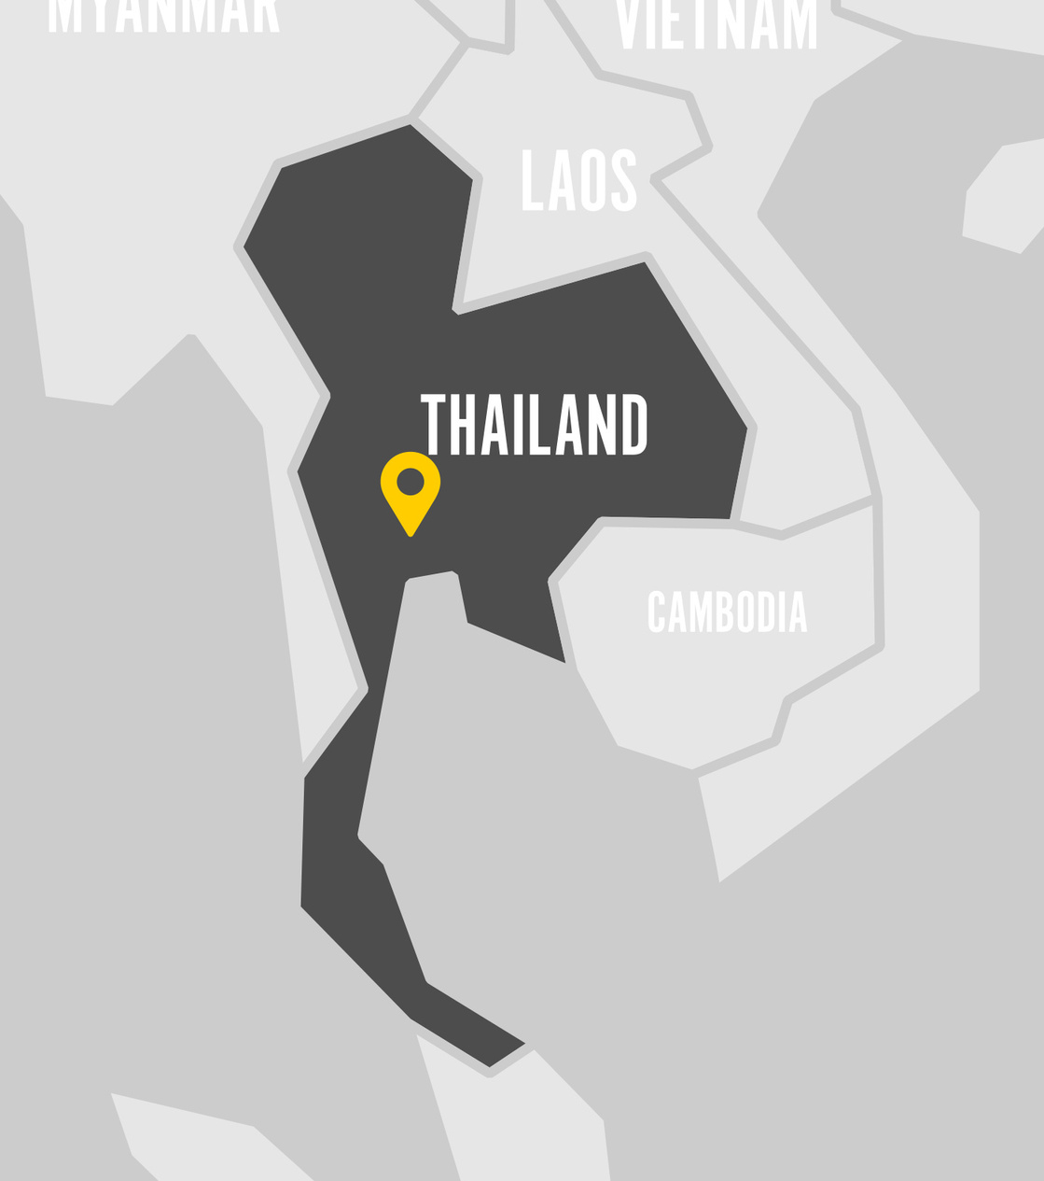
AKTUELLE
STANDORTE
EUROPA
AKTUELLE
STANDORTE
ASIEN

Slide 6
UNSERE OBERSTE PRIORITÄT?
KUNDENZUFRIEDENHEIT!
Mit über 75 Jahren Erfahrung zählt unser Unternehmen zu den weltweit führenden Herstellern von Süßwaren-Dekorationen.
Wir erschaffen exquisite Dekore und erstklassige Geschenkverpackungen für jede Gelegenheit. Design, Entwicklung und Produktion: Alle Bereiche liegen in unserer Hand. Auch das macht uns einzigartig.
Kundenorientierung, Bedürfniskenntnis und gestalterischer Ehrgeiz bilden die Grundlage für unsere optimale Produktentwicklung.
Unser weitreichendes Vertriebsnetz gewährleistet eine erstklassige Beratung und Betreuung unserer Kunden.
Mit hoher Flexibilität beherrschen wir den gesamten Prozess vom Produktdesign, über Herstellung und Logistik, bis hin zur Präsentation am Point of Sale.
Wir bedienen ein breites Kundenspektrum in über 20 Ländern, darunter Fachgroßhändler, Lebensmittel-einzelhändler, Discounter, Süßwarengeschäfte, Verbrauchermärkte und Lebensmittelhersteller/-verarbeiter.

Slide 7
HÖCHSTE ANFORDERUNG:
AN UNS UND UNSERE PRODUKTE
Ca. 900 Mitarbeiter arbeiten in 10 verschiedenen Ländern nach den Qualitätsstandards des IFS
Unser Werk in Thailand ist BSCI zertifiziert
Unsere Schokolade und die Kakaobutter für unsere Produkte sind zertifiziert durch Rainforest Alliance oder COCOA Horizonts
100% unserer Produktverpackung ist recyclebar
Alle unsere Produkte sind frei von Azofarbstoffen
Ist der Verzicht von Palmöl unvermeidbar, so kommt ausschließlich RSPO-zertifiziertes Palmöl zum Einsatz

Slide 8
WIR LEGEN GRÖSSTEN WERT
AUF BESTE QUALITÄT!
Um die Kundenbedürfnisse optimal zu erfüllen, haben wir in unserer Unternehmenspolitik die folgenden Ziele formuliert:
Ein umfassendes Qualitätsmanagement
Sorgfältige Auswahl unserer Hersteller
Schnelle und zuverlässige Bedienung unserer Kunden
Anpassung unserer Betriebsmittel an aktuelle Standards
Einhaltung strenger Hygienevorschriften durch alle Mitarbeiter
Kontinuierliche Schulung unserer Mitarbeiter
Wir verwenden erstklassige Zutaten und überwachen konsequent die Produktqualität sowie die Einhaltung gesetzlicher Vorschriften.
Wir sind stark engagiert in der Entwicklung neuer Produktionssysteme und der Optimierung unserer Produktionsprozesse.
Wir legen großen Wert auf hohe ethische, soziale und ökologische Standards. Diese gelten nicht nur für unser Unternehmen, sondern auch für unsere Lieferanten, mit denen wir eng zusammenarbeiten.

Slide 9
DIE DREI HAUPT-KATEGORIEN
UNSERER SÜSSEN PRODUKTE
Diese Produktlinie zeichnet sich durch fantasievolle Dekoration und einfache Anwendung aus, speziell für den Endverbraucher entwickelt.
Lassen Sie sich von einer vielfältigen Auswahl an hochwertigen Dekorationen und Zubehör für Konditorei, Confiserie und Gastronomie inspirieren.
Entdecken Sie unser vielfältiges und exklusiv designtes Sortiment von hochwertigen Geschenken für jeden Anlass.

Slide 11
Unsere Produktpalette ist vielseitig
und umfasst unter anderem:

Slide 12
Unsere Produktpalette ist vielseitig
und umfasst unter anderem:
Sortierte Schokoladen- und Zuckerstreusel

Slide 13
Unsere Produktpalette ist vielseitig
und umfasst unter anderem:
Zucker-, Schokoladendekore und Dekoraufleger

Slide 14
Unsere Produktpalette ist vielseitig
und umfasst unter anderem:
feinste Oblaten

Slide 15
Unsere Produktpalette ist vielseitig
und umfasst unter anderem:
Rollfondant in vielen Farben

Slide 16
Unsere Produktpalette ist vielseitig
und umfasst unter anderem:
Lebensmittelfarben und Aromen

Slide 17
Unsere Produktpalette ist vielseitig
und umfasst unter anderem:
Zuckerschriften, Royal Icing und Glasuren

Slide 18
Unsere Produktpalette ist vielseitig
und umfasst unter anderem:
Backzubehör und Kerzen

Slide 19
Unsere Produktpalette ist vielseitig
und umfasst unter anderem:
Glimmer und Gold

Slide 20
INNOVATIONEN
BACKDECOR
Wir sind in der Lage, Streudekore mit stark unterschiedlich großen Elementen abzufüllen, damit bieten wir Ihnen auch in dieser Produktgruppe maximale Flexibilität! Entdecken Sie unser maßgeschneidertes Premium-Streudekor und überzeugen Sie sich selbst!

Slide 21
INNOVATIONEN
BACKDECOR
Wir sind in der Lage, Streudekore mit stark unterschiedlich großen Elementen abzufüllen, damit bieten wir Ihnen auch in dieser Produktgruppe maximale Flexibilität! Entdecken Sie unser maßgeschneidertes Premium-Streudekor und überzeugen Sie sich selbst!

Slide 22
DIE FASZINIERENDE WELT
UNSERER SÜSSEN PRODUKTE
Diese Produktlinie zeichnet sich durch fantasievolle Dekoration und einfache Anwendung aus, speziell für den Endverbraucher konzipiert.
Lassen Sie sich von einer vielfältigen Auswahl an hochwertigen Dekorationen und Accessoires für Konditorei, Confiserie und Gastronomie inspirieren.
Entdecken Sie unser vielfältiges und innovatives Sortiment an süßen Geschenken für jeden Anlass.

Slide 24
DEKOR-PARTNER
FÜR KONDITOREI & CONFISERIE
Unsere Produktpalette ist vielseitig
und umfasst unter anderem:
Vielfältige und stilvolle Dekorationen und Zubehör
Maßgeschneiderten Produktanforderungen
Trendige Artikel für jede Saison im Jahr
Vielfältige Produkte für die besonderen Anlässe im Leben

Slide 25
Unsere Produktpalette ist vielseitig
und umfasst unter anderem:

Slide 26
Unsere Produktpalette ist vielseitig
und umfasst unter anderem:
vielfältige Schokoladen- und Zuckerstreusel

Slide 27
Unsere Produktpalette ist vielseitig
und umfasst unter anderem:
Figuren aus Zucker und Marzipan

Slide 28
Unsere Produktpalette ist vielseitig
und umfasst unter anderem:
dekorative Tortenaufleger aus Zuckerguss und Schokolade

Slide 29
Unsere Produktpalette ist vielseitig
und umfasst unter anderem:
Schokoladen-Transferfolien und Spezialitäten-Dekorationen

Slide 30
Unsere Produktpalette ist vielseitig
und umfasst unter anderem:
Dekore aus nicht-essbaren Materialien

Slide 31
Unsere Produktpalette ist vielseitig
und umfasst unter anderem:
Dekorationen aus Schokolade

Slide 32
Unsere Produktpalette ist vielseitig
und umfasst unter anderem:
Zubehör für die Confiserie und Brautpaare

Slide 33
Unsere Produktpalette ist vielseitig
und umfasst unter anderem:
Diverse Produkte um Oberflächen optisch zu veredeln, z.B. Sprays mit Kakaobutter oder Glimmer-puder

Slide 34
DIE FASZINIERENDE WELT
UNSERER SÜSSEN PRODUKTE
Diese Produktlinie zeichnet sich durch fantasievolle Dekoration und einfache Anwendung aus, speziell für den Endverbraucher konzipiert.
Lassen Sie sich von einer vielfältigen Auswahl an hochwertigen Dekorationen und Accessoires für Konditorei, Confiserie und Gastronomie inspirieren.
Entdecken Sie unser vielfältiges und innovatives Sortiment an süßen Geschenken für jeden Anlass.

Slide 36
DIE SÜSSE WELT
DER GESCHENKE
Chocolate Emotion - Emotionen aus Schokolade. Unser Name ist Programm. WIR GESTALTEN EMOTIONEN -weil wir sie fühlen!
Unsere Geschenke sind anders als alle anderen: emotional berührend, mit wunderschön veredelten Oberflächen, goldener oder silberner Prägung.
Mit CE-zertifizierten Plüschtieren, liebevollen Polyresin-Figuren oder hochwertigen Accessoires die Sie nur bei uns finden.
In jedem Stück steckt eine intensive Entwicklung, viel Zeit für die Auswahl, das Design und viel Liebe zum Detail.
Unsere feinen Pralinen, in unserem Hause hergestellt aus Kuvertüren und Füllungen von BARRY CALLEBAUT (SCHWEIZ), runden mit ihrer Hochwertigkeit und dem feinen Schmelz jede kleine Aufmerksamkeit perfekt ab.

Slide 37
Unsere Produktpalette ist vielseitig
und umfasst unter anderem:

Slide 38
Unsere Produktpalette ist vielseitig
und umfasst unter anderem:
Süße Pralinenherzen zu jedem Anlass

Slide 39
Unsere Produktpalette ist vielseitig
und umfasst unter anderem:
mit Pralinen gefüllte Geschenkboxen

Slide 40
Unsere Produktpalette ist vielseitig
und umfasst unter anderem:
Geschenke aus Marzipan

Slide 41
Unsere Produktpalette ist vielseitig
und umfasst unter anderem:
Pralinengeschenke mit Accessoires

Slide 42
Unsere Produktpalette ist vielseitig
und umfasst unter anderem:
Pralinengeschenke mit Plüschtieren

Slide 43
Unsere Produktpalette ist vielseitig
und umfasst unter anderem:
Pralinengeschenke mit Dekorationen aus Holz, Keramik,Textil u.v.m.

Slide 44
Unsere Produktpalette ist vielseitig
und umfasst unter anderem:
Pralinengeschenke mit Dekorationen aus Filz

Slide 45
Mit diesen vielfältigen Möglichkeiten kreieren wir jeweils Produkt-Kollektionen für eine perfekte Optik im Regal

Slide 46
EINE SÜSSE LEINWAND
FÜR IHRE IDEEN
Drücken Sie ihren Kreationen Ihren Stempel auf:
Mit Ihrem eigenem Logo
Sie haben Ihre eigene Konditorei oder Bäckerei? Ihr Logo auf Schokolade oder Zuckerguss, Zuckermasse oder Marzipan
Sie haben Ihre eigene Marke? Wir produzieren auch Private Label. Wir können Ihre Vorstellungen umsetzen: aus Marzipan, Zucker, Schokolade u.v.m.
Sie sind auf der Suche nach Kundengeschenken oder haben eine eigene Vorstellung von Ihrem ganz Individuellen Geschenkartikel? Auch Pralinenherzen, Taler und andere größere Geschenkverpackungen können wir individuell für Sie produzieren.

Slide 47
Adresse
GÜNTHART & Co. KG
Hauptstr. 37
D-79801 Hohentengen a. H.
Germany
www.backdecor.com
Telefonnummer
+49 7742 859-0
www.guenthart.com
E-Mail
germany@guenthart.com
Website
www.guenthart.com/kontakt
www.chocolate-emotion.com

